Slide 1
Protocolos TCP e UDP
Portas de comunicação
Aplicações
Wagner Cesar Vieira wagner.vieira@etec.sp.gov.br
Notes:
A infraestrutura e demanda dos alunos por tecnologia tem sido maior e isto passa a ser cada vez mais um fator de decisão sobre a escolha da universidade para seus estudos.

Slide 2
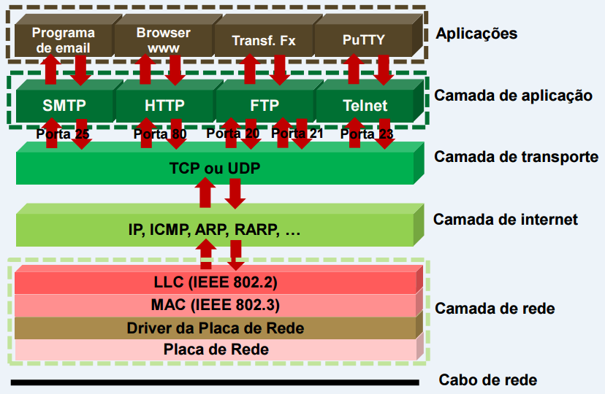
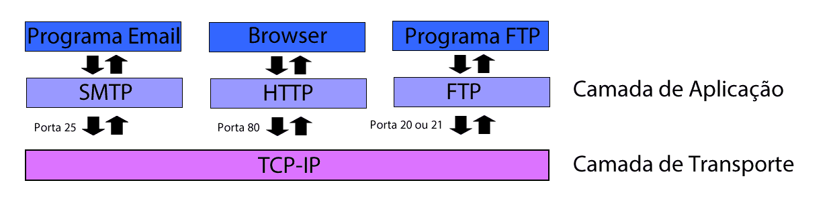
Como funciona o TCP
TCP é uma sigla que significa Transmission Control Protocol (Protocolo de Controle de Transmissões, em uma tradução livre), que faz referência ao sistema de envio de pacotes mais comum da internet. Ao acessar um site, seu computador manda dados ao servidor pedindo que ele envie os conteúdos da página à máquina que está sendo utilizada — as informações enviadas de volta são “costuradas” pelo seu navegador para mostrar aquilo que você deseja.

Slide 3
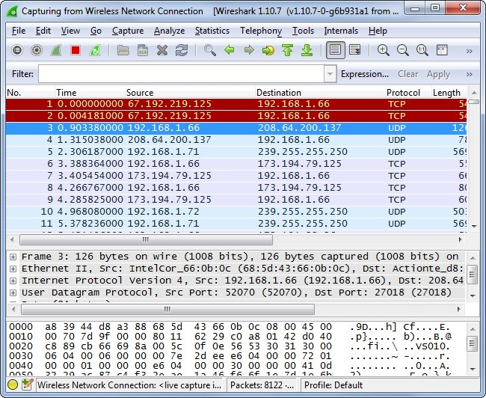

Como funciona o UDP
Espécie de “irmão” do protocolo TCP, o UDP (User Datagram Protocol) também se baseia no envio de pacotes de informações, mas remove toda a parte de verificação de erros da outra tecnologia. O objetivo dessa opção é acelerar o processo de envio de dados, visto que todas as etapas de comunicação necessárias para verificar a integridade de um pacote (e para reenviá-lo, se necessário) contribuem para deixá-lo mais lento.

Slide 4
Portas de comunicação
Existem milhares de portas de conexão (estas são codificadas em 16 bits, há por conseguinte, 65536 possibilidades), é por isso que uma atribuição standard foi criada pelo IANA (Internet Assigned Numbers Authority), para ajudar à configuração das redes.
• As portas 0 a 1023 são as “portas reconhecidas” ou reservadas (“Well Known Ports”). Geralmente, estão reservadas para os processos sistema (daemon) ou aos programas executados por utilizadores privilegiados. Um administrador rede pode, no entanto, vincular serviços às portas da sua escolha.
• As portas 1024 a 49151 chama-se “portas registradas” (“Registered Ports”).
• As portas 49152 a 65535 são as “portas dinâmicas e/ou privadas” (“Dynamic and/or Private Ports”).

Slide 5
Portas de comunicação mais comuns
Os números de porta são divididos em três faixas: As portas bem conhecidos, os pontos registrados, e as portas dinâmicas ou privadas. As portas bem conhecidas são as de 0 a 1023. Os exemplos incluem:
• 20 & 21: File Transfer Protocol (FTP)
• 22: Secure Shell (SSH)
• 23: Telnet remote login service
• 25: Simple Mail Transfer Protocol (SMTP)
• 53: Domain Name System (DNS) service
• 80: Hypertext Transfer Protocol (HTTP) used in the World Wide Web
• 110: Post Office Protocol (POP3)
• 119: Network News Transfer Protocol (NNTP)
• 143: Internet Message Access Protocol (IMAP)
• 161: Simple Network Management Protocol (SNMP)
• 443: HTTP Secure (HTTPS)

Slide 6
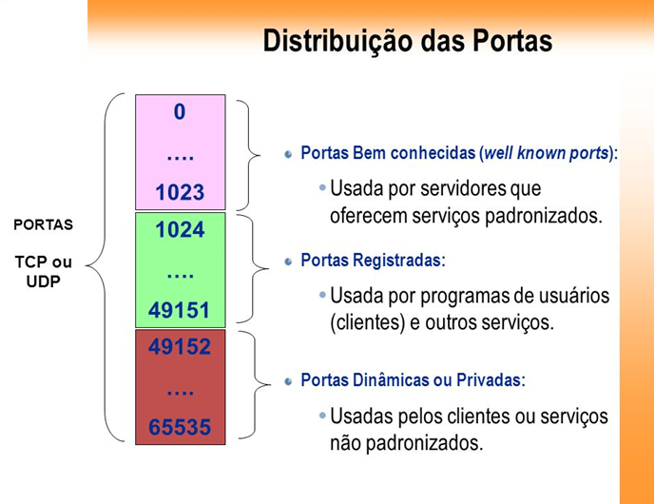
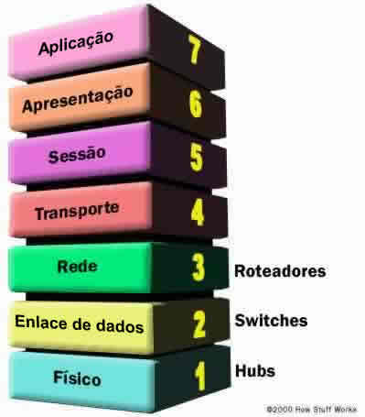

Slide 7
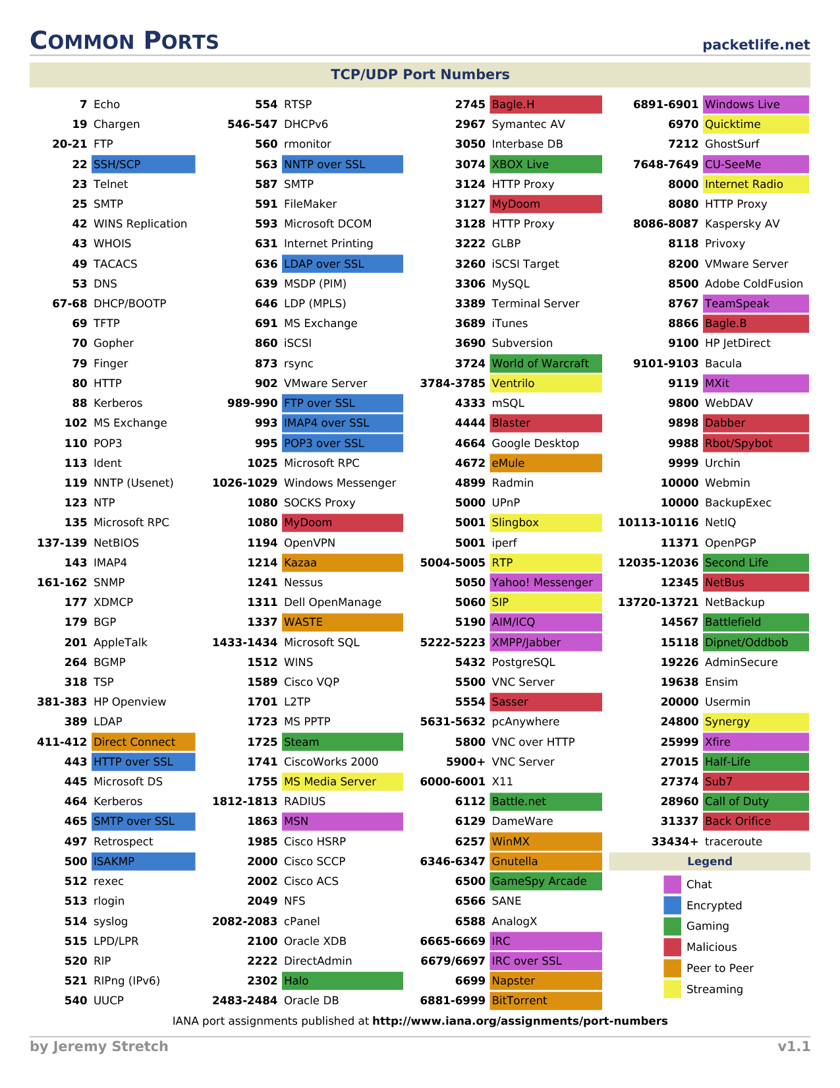

Slide 8
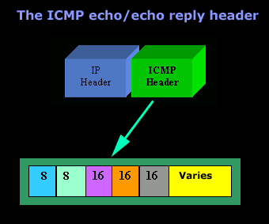
Portas reconhecidas
Porta | Descrição | Status
0/TCP,UDP | Reservada. | Fora de Serviço
1/TCP,UDP | TCPMUX (Serviço de porta TCP multiplexador) | Oficial
5/TCP,UDP | RJE (Remote Job Entry - Entrada de trabalho remoto) | Oficial
7/TCP,UDP | ECHO protocol | Oficial
9/TCP,UDP | DISCARD protocol | Oficial
11/TCP,UDP | SYSTAT protocol | Oficial
13/TCP,UDP | DAYTIME protocol | Oficial
17/TCP,UDP | QOTD (Quote of the Day) protocol | Oficial
18/TCP,UDP | Message Send Protocol (Protocolo de envio de mensagem) | Oficial
19/TCP,UDP | CHARGEN protocol (Character Generator Protocol - Protocolo de geração de caracter) | Oficial

Slide 9




Porta | Descrição | Status
20/TCP | FTP (File Transfer protocol - Protocolo de transferência de arquivo) - data port | Oficial
21/TCP | FTP (File Transfer protocol - Protocolo de transferência de arquivo) - control (command) port | Oficial
22/TCP,UDP | SSH (Secure Shell - Shell seguro) - Usada para logins seguros, transferência de arquivos e redirecionamento de porta | Oficial
23/TCP,UDP | Telnet protocol - Comunicação de texto sem encriptação | Oficial
25/TCP,UDP | SMTP (Simple Mail Transfer Protocol - Protocolo simples de envio de e-mail) - usada para roteamento de e-mail entre servidores (Atualmente é utilizada a porta 587,conforme Comitê Gestor da Internet no Brasil CGI.br | Oficial
43/TCP | WHOIS (protocolo de consulta de informações de contato e DNSprotocol) | Oficial
53/TCP,UDP | DNS (Domain Name System - Sistema de nome de domínio) | Oficial
80/TCP | HTTP (HyperText Transfer Protocol - Procolo de transferência de HiperTexto) - usada para transferir páginas WWW | Oficial
80/TCP | HTTP Alternate (HyperText Transfer Protocol - Protocolo de transferência de HiperTexto) | Oficial
81/TCP | Skype protocol | Oficial
Portas reconhecidas
Notes:
A infraestrutura e demanda dos alunos por tecnologia tem sido maior e isto passa a ser cada vez mais um fator de decisão sobre a escolha da universidade para seus estudos.

Slide 10



Porta | Descrição | Status
109/TCP | POP (Post Office Protocol): Protocolo de Correio Eletrônico, versão 2
110/TCP | POP3 (Post Office Protocol version 3): Protocolo de Correio Eletrônico, versão 3 - usada para recebimento de e-mail | Oficial
137/TCP,UDP | NetBIOS NetBIOS Name Service | Oficial
138/TCP,UDP | NetBIOS NetBIOS Datagram Service (Serviço de datagrama NetBios) | Oficial
139/TCP,UDP | NetBIOS NetBIOS Session Service (Serviço de sessão NetBios) | Oficial
143/TCP,UDP | IMAP4 (Internet Message Access Protocol 4) (Protocolo de Acesso a mensagens na Internet) - usada para recebimento de e-mail | Oficial
156/TCP,UDP | SQL Service (Serviço SQL) | Oficial
443/TCP | HTTPS - HTTP Protocol over TLS/SSL (transmissão segura)(Camada de transporte seguro) | Oficial
445/TCP | Microsoft-DS (Active Directory, Windows shares, Sasser (vírus), Agobot, Zobotworm | Oficial
445/UDP | Microsoft-DS SMB (Bloco de mensagem de servidor) file sharing | Oficial
Notes:
A infraestrutura e demanda dos alunos por tecnologia tem sido maior e isto passa a ser cada vez mais um fator de decisão sobre a escolha da universidade para seus estudos.

Slide 11


Porta | Descrição | Status
465/TCP | SMTP over SSL - Conflito registrado com protocolo Cisco | Conflito
546/TCP,UDP | DHCPv6 client
587/TCP | email message submission (SMTP) (RFC 2476) | Oficial
636/TCP,UDP | LDAP sobre SSL | Oficial
666/UDP | Doom, First online first-person shooter
901/TCP | Samba Web Administration Tool (SWAT) | Não-oficial
902 | VMware Server Console^{[1]} | Não-oficial
904 | VMware Server Alternate (se a porta 902 estiver em uso - ex: SUSE linux) | Não-oficial
993/TCP | IMAP4 sobre SSL (transmissão segura) | Oficial
995/TCP | POP3 sobre SSL (transmissão segura) | Oficial
Portas reconhecidas
Notes:
A infraestrutura e demanda dos alunos por tecnologia tem sido maior e isto passa a ser cada vez mais um fator de decisão sobre a escolha da universidade para seus estudos.

Slide 12
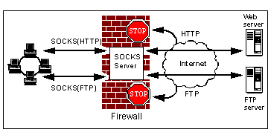

Porta | Descrição | Status
1080/tcp | SOCKS proxy | Oficial
1194/udp | OpenVPN | Oficial
1214/tcp | Kazaa | Oficial
1234/tcp | TOTVS | Não-Oficial
1241/tcp,udp | Nessus Security Scanner | Oficial
1248/tcp | NSClient/NSClient++/NC_Net (Nagios) | Não-oficial
1270/tcp,udp | Microsoft Operations Manager 2005 agent (MOM 2005) | Oficial
1311/tcp | Dell Open Manage Https Port | Não-oficial
1433/tcp,udp | Microsoft SQL database system | Oficial
1434/tcp,udp | Microsoft SQL Monitor | Oficial
Portas registradas
Notes:
A infraestrutura e demanda dos alunos por tecnologia tem sido maior e isto passa a ser cada vez mais um fator de decisão sobre a escolha da universidade para seus estudos.

Slide 13



Porta | Descrição | Status
1863/tcp | Windows Live Messenger | Oficial
1900/udp | Microsoft SSDP. Habilita a descoberta de dispositivos UPnP | Oficial
1935/tcp | Macromedia Flash Communications Server MX | Oficial
1984/tcp | Big Brother - network monitoring tool | Oficial
2302/udp | Halo: Combat Evolved multiplayer | Não-oficial
2400/TCP,UDP | Age of Empire II - The Conquerors | Oficial
2483/tcp,udp | Oracle database listening port for unsecure client connections to the listener, replaces port 1521 | Official
2967/tcp | Symantec AntiVirus Corporate Edition | Não-oficial
3074/tcp,udp | Xbox Live | Official
3128/tcp | HTTP used by web caches and the default port for the Squid cache | Official
Portas registradas
Notes:
A infraestrutura e demanda dos alunos por tecnologia tem sido maior e isto passa a ser cada vez mais um fator de decisão sobre a escolha da universidade para seus estudos.

Slide 14


Porta | Descrição | Status
3306/tcp,udp | MySQL Database system | Official
3724/tcp,udp | World of Warcraft Online gaming MMORPG | Official
4111/tcp | Microsoft Office SharePoint Portal Server - default administration port | Não-oficial
4672/udp | eMule - port often used | Não-oficial
4899/tcp | Radmin remote administration tool (program sometimes used as a Trojan horse) | Official
5432/tcp | PostgreSQL database system | Official
5500/tcp | VNC remote desktop protocol - for incoming listening viewer, Hotline control connection | Não-oficial
5631/tcp | Symantec pcAnywhere | Official
5800/tcp | VNC remote desktop protocol - for use over HTTP | Não-oficial
5938/tcp,udp | Team Viewer | Não-oficial
Portas registradas
Portas dinâmicas
Notes:
A infraestrutura e demanda dos alunos por tecnologia tem sido maior e isto passa a ser cada vez mais um fator de decisão sobre a escolha da universidade para seus estudos.

Slide 15


Porta | Descrição | Status
6112/tcp | Blizzard's Battle.net gaming service, ArenaNet gaming service | Não-oficial
6881-6999/tcp,udp | BitTorrent full range of ports used most often | Não-oficial
6891-6900/tcp,udp | Windows Live Messenger (File transfer) | Official
6901/tcp,udp | Windows Live Messenger (Voice) | Official
6969/tcp | BitTorrent tracker port | Não-oficial
7707/tcp | Default port used by Killing Floor game | Oficial
7777/tcp | Default port used by Windows backdoor program tini.exe | Não-oficial
8080/tcp | HTTP Alternate (http_alt) - commonly used for web proxy and caching server, or for running a web server as a non-root user | Official
8080/tcp | Jakarta Tomcat | Não-oficial
8086/tcp | Kaspersky AV Control Center TCP Port | Não-oficial
Portas dinâmicas

Slide 16


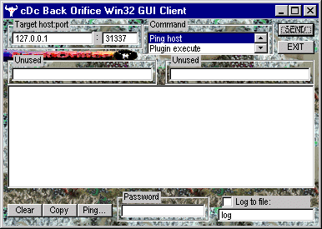
Portas dinâmicas
Porta | Descrição | Status
8880 | WebSphere Application Server SOAP Connector port
9001 | Tor network default port | Não-oficial
10480 | SWAT 4 Dedicated Server | Não-oficial
11235 | Savage:Battle for Newerth Server Hosting | Não-oficial
12975/tcp | LogMeIn Hamachi (VPN tunnel software;also port 32976)
25565/tcp,udp | Minecraft: Jogo Online | Não-oficial
25575/tcp,udp | Minecraft: Porta RCON - Jogo Online | Não-oficial
27010 | Half-Life and its mods, such as Counter-Strike | Não-oficial
27015 | Half-Life and its mods, such as Counter-Strike | Não-oficial
31337/tcp | Back Orifice - remote administration tool (often Trojan horse) | Não-oficial

Slide 17
Referências
IANA – Internet Assigned Numbers Authority
https://www.iana.org/assignments/service-names-port-numbers/service-names-port-numbers.xhtml
Red Hat Enterprise Linux 4: Guia de Segurança
http://web.mit.edu/rhel-doc/4/RH-DOCS/rhel-sg-pt_br-4/ch-ports.html
Infowester
https://www.infowester.com/firewall.php
Comodo Firewall
http://www.comodobr.com/firewall/comodo_firewall.php

Slide 18

Wagner Cesar Vieira wagner.vieira@etec.sp.gov.br

